Slide 1
Краевой педагогический коворкинг муниципальных школ наставничества
«В фокусе: Находкинский городской округ!»
«УЧИГРАД: СТАРТ. Город будущих профессионалов»
Панова Татьяна Валериевна, директор, учитель географии,
Пашинская Татьяна Михайловна,
заместитель директора по УВР, учитель начальных классов,
Павлюк Елена Михайловна, заместитель директора по УВР,
учитель русского языка и литературы
МАОУ «СОШ № 5 имени Героя Российской Федерации А.И. Кононова» НГО

Slide 2
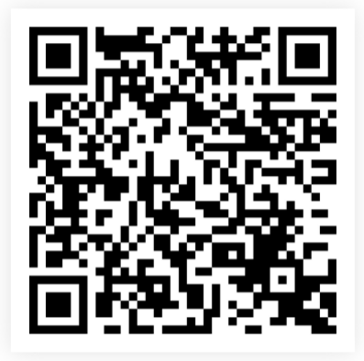


Что такое УЧИГРАД?
ТИЧБУРГ – город профессионального роста педагогов (с 2016 года)
ТИЧБУРГ: СТАРТ. Город будущих профессионалов
УЧИГРАД: СТАРТ (с 2025 года)
Модестова Татьяна Владимировна, кандидат педагогических наук, директор, методист ИМЦ Петроградского района Санкт- Петербурга

Slide 3
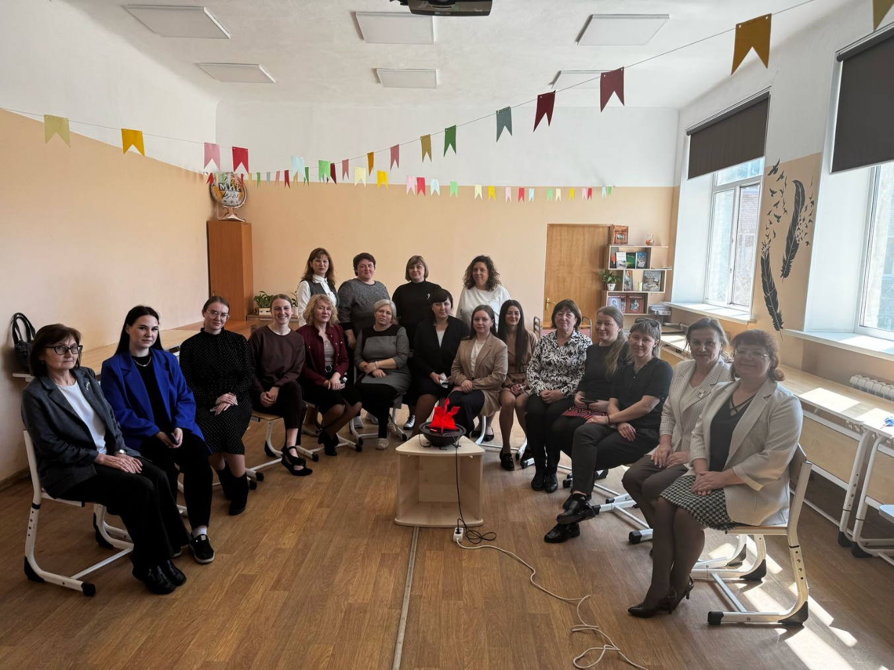
История УЧИГРАД: СТАРТ в МАОУ «СОШ № 5 имени Героя Российской Федерации
А.И. Кононова» НГО
КУРСЫ по организации площадки,
29 учеников
10 класса психолого-педагогической направленности,
12 педагогов-наставников,
8 молодых педагогов .

Slide 4


Как устроен УЧИГРАД ?
погружение
проживание
взаимодействие

Slide 5
Пошаговое описание практики
Информирование педагогического коллектива о проекте.
Обучение на корпоративных курсах ( 1 месяц)
3. Опрос, тестирование обучающихся психолого-педагогического класса на определение склонностей, способностей и личностных качеств участников; знакомство с учителями-наставниками.
4. Консультирование, обсуждение проектов площадок, локаций Учиграда.
5. Репетиция площадок. Составление программы мероприятия.
6. Подготовка атрибутики, оформление мероприятия, площадок.
7. Информирование о предстоящем мероприятии.
8. Проведение мероприятия.
9. Дискуссия с организаторами площадок Учиграда. Анализ работы площадок.
10. Создание банка методических материалов профессиональных проб.

Slide 6

Площадки УЧИГРАДА: СТАРТ 2025

Slide 7
Педагогические профессии
КЛАССНЫЙ РУКОВОДИТЕЛЬ
ВОЖАТЫЙ
ТЬЮТОР
ПЕДАГОГ-ПСИХОЛОГ
ТРЕНЕР
СОВЕТНИК ДИРЕКТОРА
ПО ВОСПИТАНИЮ
ВОСПИТАТЕЛЬ
ПЕДАГОГ - БИБЛИОТЕКАРЬ
ПЕДАГОГ ДОП.
ОБРАЗОВАНИЯ
ПЕДАГОГ - ЛОГОПЕД

Slide 8
Работа по подготовке площадок
Ученики- организаторы:
• изучают трудовые функции (по профессиональному стандарту) представителей выбранных профессий;
• разрабатывают логотип (иллюстрацию) и аннотацию к площадке (совместно с наставником);
• составляют конспект площадки УЧИГРАДа: СТАРТ;
• разрабатывают презентацию для проведения площадки (ПО ШАБЛОНУ);
• готовят необходимое оборудование для проведения площадки (если нужна помощь, то привлекается инициативная группа);
•проводят репетицию площадки под руководством наставника;
•проводят репетицию площадки для организаторов УЧИГРАДа
•проводят площадку в дату проведения УЧИГРАД: СТАРТ
Роль педагогов- наставников - консультировать, направлять, координировать, но не вмешиваться в работу площадки.

Slide 9
Конспект площадки
Название площадки __________________________________
Название этапа площадки | Время этапа | Что говорит ведущий/организатор площадки | Что делают участники площадки | Что на экране | Оборудование | Примечание
Знакомство с участниками | 5 мин.
Погружение в тему (рассказ о профессии) | 7 мин.
Погружение в деятельность педагога данной профессии | 15 мин.
Обратная связь | 3 мин.

Slide 10
УЧИГРАД – совокупность интерактивных площадок для посещения
! Практика 90-95%
! Интерактивность (системно-деятельностный подход, игрофикация)
! Безоценочность
! Обратная связь

Slide 11


Slide 12

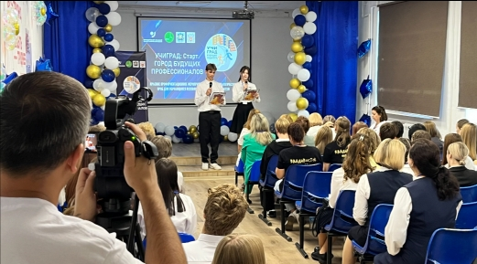
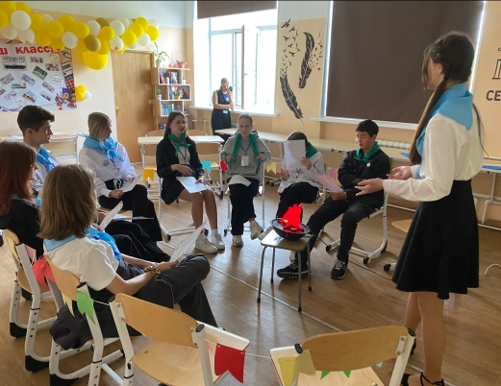
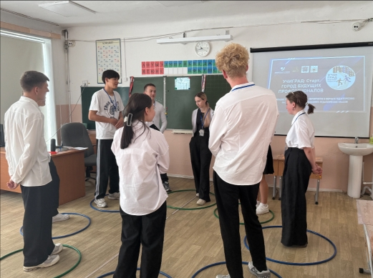
СОБЫТИЕ
1 поток площадок
Открытие
Академия детства
Бульвар дружбы
Стадион
«Олимпийская деревня»

Slide 13
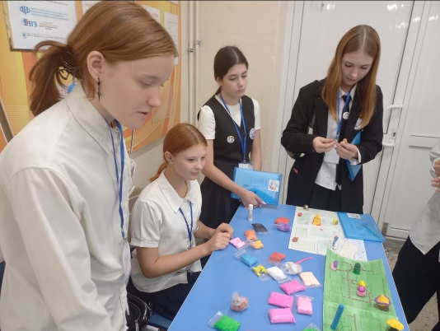
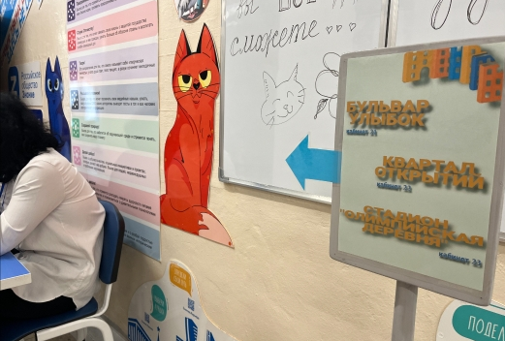
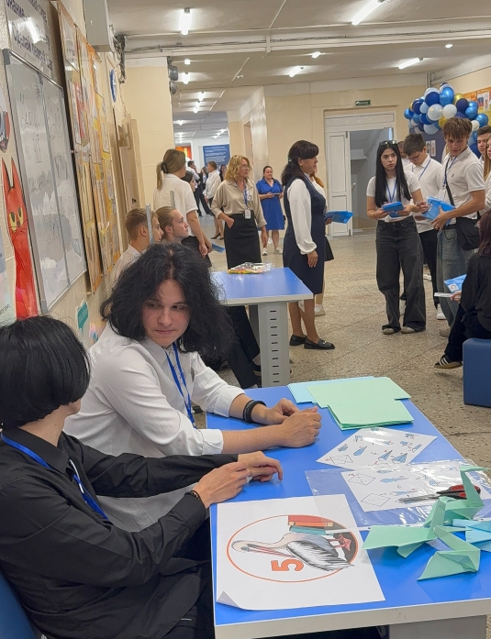
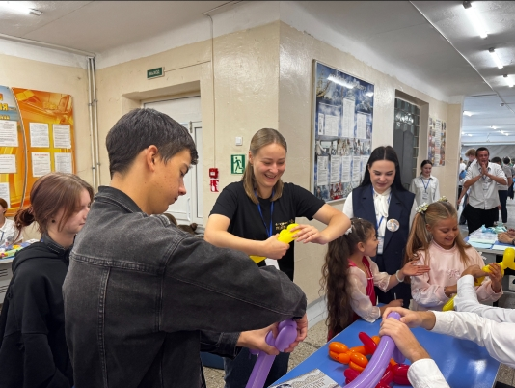
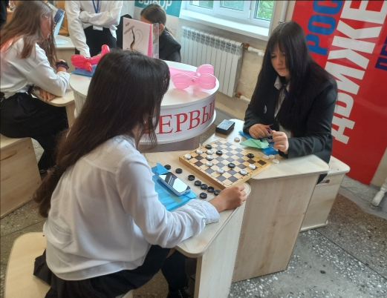
День города
(активности в локациях «городского пространства»)
(30 мин.)

Slide 14
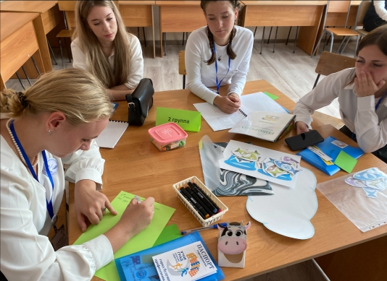
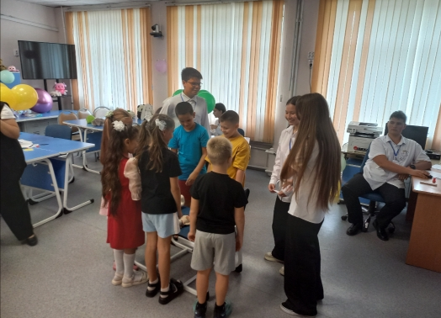
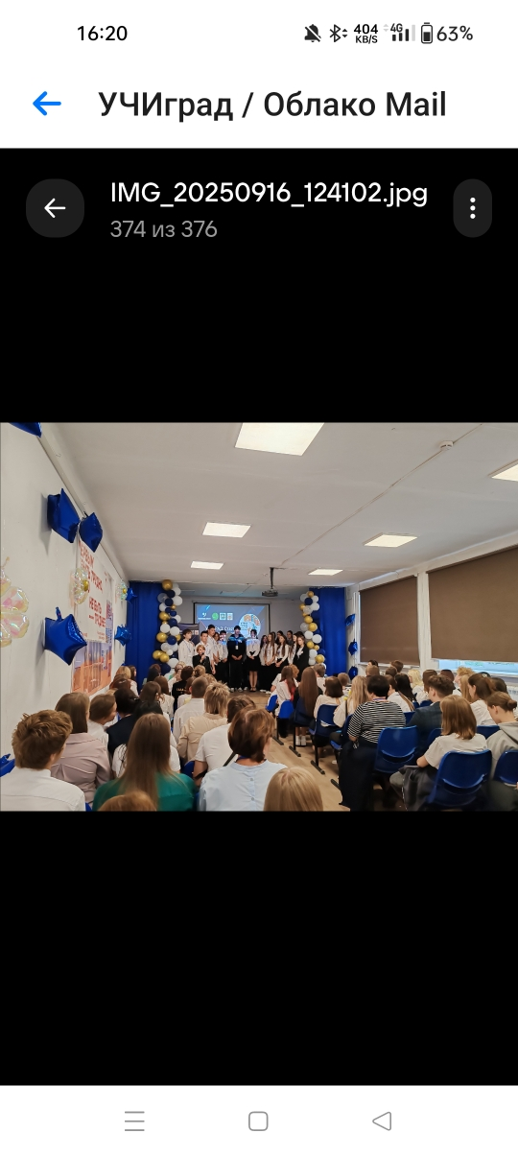
2-ой поток площадок
Институт развития
Аллея признания
Первые шаги
Переулок Больших успехов

Slide 15
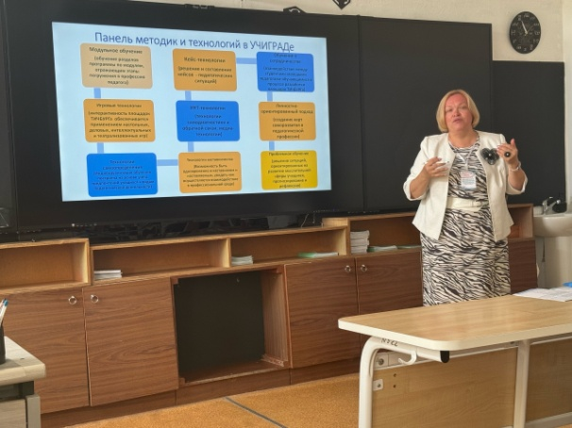
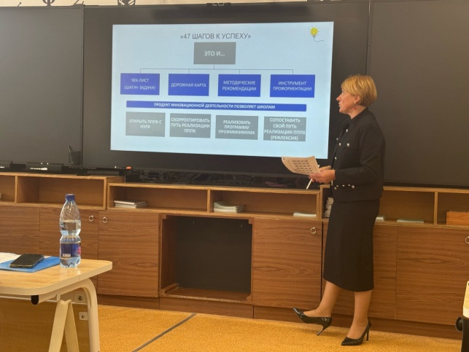
Результаты
УЧИГРАД 2025
73 участника, обучающиеся ПППК.
10 интерактивных площадок.
2 мастер –класса для педагогов – наставников.
МАОУ «СОШ №5 имени Героя Российской Федерации А.И Кононова» НГО официально стало площадкой для проведения УЧИГРАД: СТАРТ в Приморском крае
Возможность погрузиться в профессии педагогической направленности.

Slide 16
Результаты
развитие интереса к педагогической профессии в результате активного деятельностного погружения;
принятие педагогической деятельности как социально значимой;
для организаторов площадки – предпрофессиональное самоопределение,
для участников – мотивация к профессиональной деятельности «педагог»;
развитие системы наставничества в школе по модели: «педагог-мастер- молодой педагог- ученик педагогического класса- обучающиеся (воспитанники детского сада)»

